Slide 1

RECRUITING
MIT DER BIOLOGIC
Notes:
Hallo herzlich willko

Slide 2


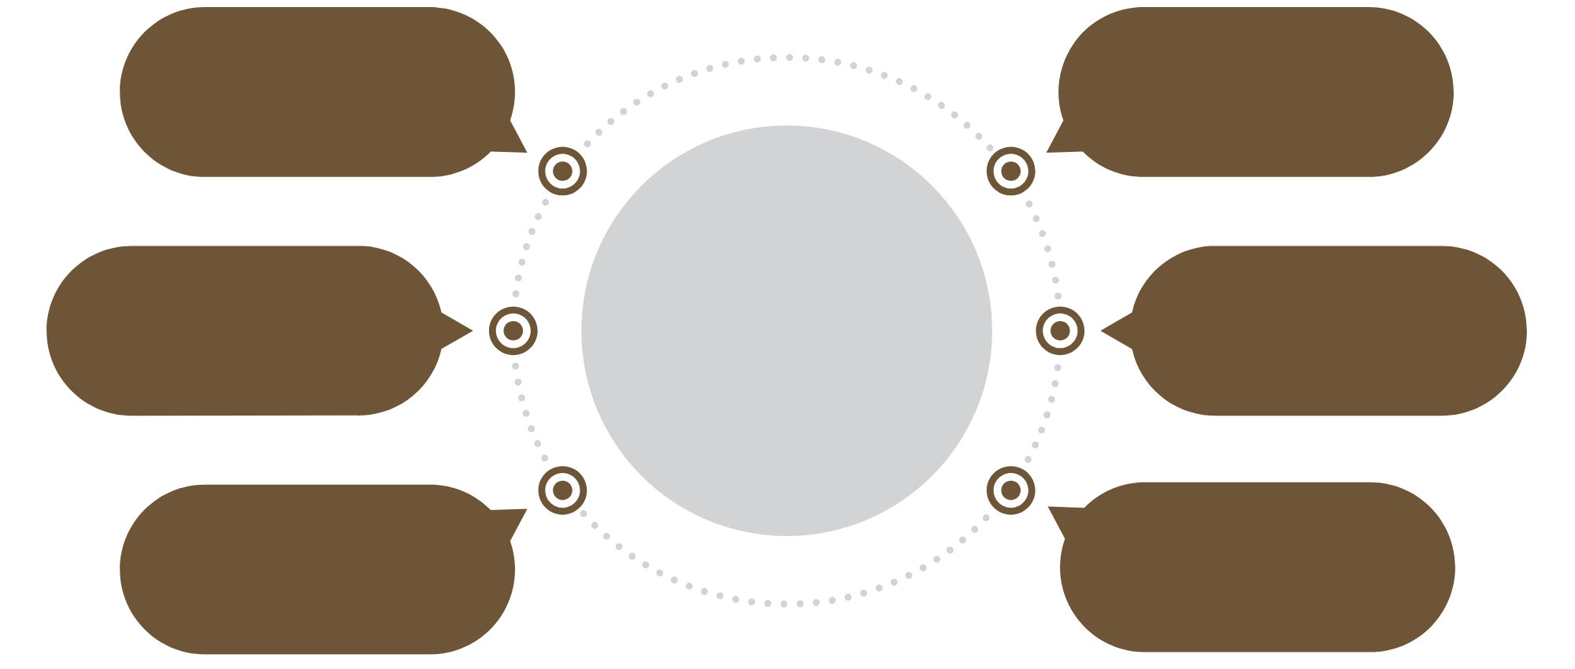





DER RECRUITINGPROZESS
IN 6 SCHRITTEN
Individuelles Onboarding
Präzise Stellenanalyse
Assessement-Center/ Vorstellungs-gespräch
Teamanalyse
Vorfilterung der Bewerbungen
Maßgeschneiderte Stellenausschreibung

Slide 3

Schritt 1: Stellenanalyse
1. SCHRITT:
STELLENANALYSE

Slide 4

2. SCHRITT:
TEAMANALYSE

Slide 5
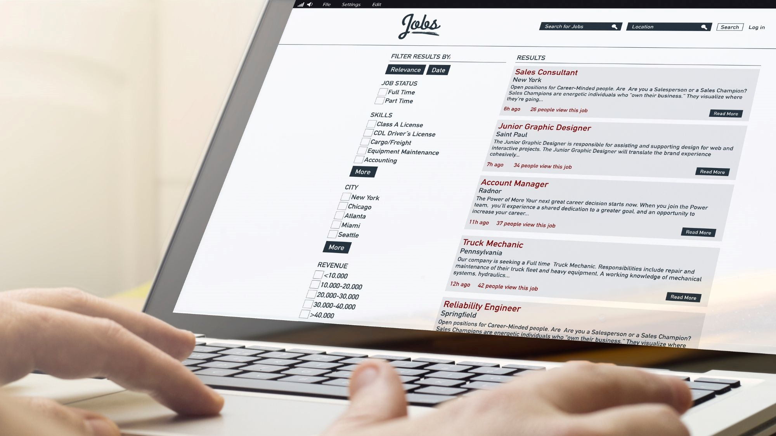
Schritt 3: Maßgeschneiderte Stellenausschreibung
3. SCHRITT
STELLENAUSSCHREIBUNG

Slide 6

STELLENAUSSCHREIBUNG
IMPULSIV
Kraftvolles und exklusives Designkonzept, modisches Layout
Auffällige, grelle Farben
Bildsprache geprägt von Dynamik und Wettkampf
Kurze, prägnante Texte, die aktionsorientiert sind

Slide 7

STELLENAUSSCHREIBUNG
INTUITIV
Klares und natürliches Designkonzept mit ruhiger Bildsprache
Farbpalette aus natürlichen Erdtönen oder Pastellfarben
Bildsprache mit ruhigen gesellschaftlichen Szenen
Texte frei von Fachausdrücken

Slide 8
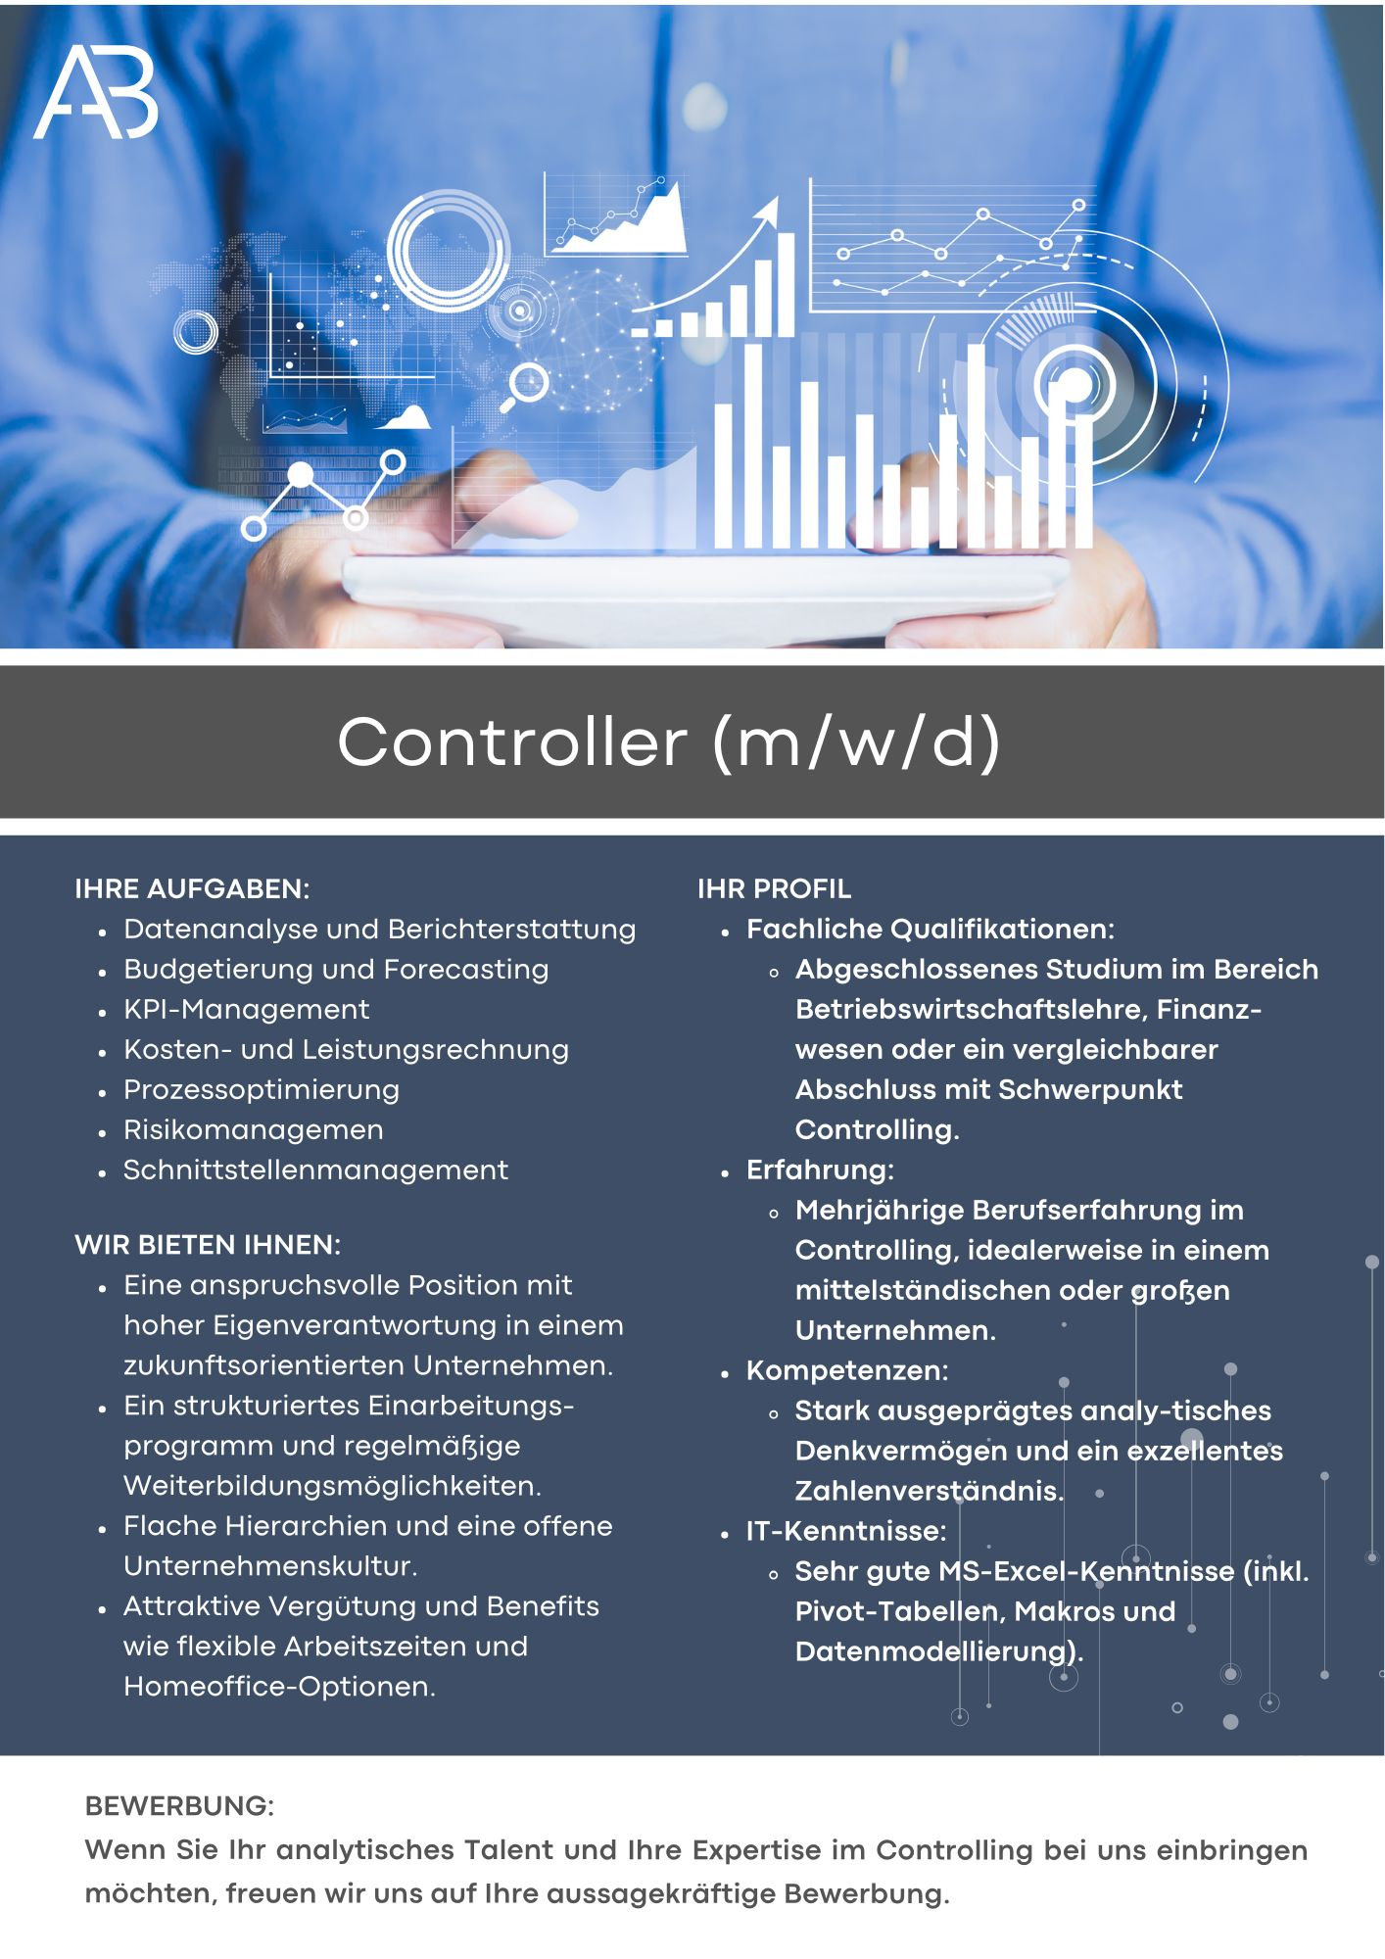
STELLENAUSSCHREIBUNG
ANALYTISCH
Hochwertiges Designkonzept mit klaren Darstellungen
Farbtöne in neutralen Grau- und Blautönen
Bildsprache eher technisch
Texte enthalten Fachausdrücke

Slide 9

Schritt 5:Vorfilterung
4. SCHRITT
VORFILTERUNG

Slide 10

Schritt 5:Assesment
5. SCHRITT
ASSESSMENT-CENTER

Slide 11

Schritt 5:Onboarding
6. SCHRITT
ONBOARDING

Slide 12

ONBOARDINGTIPPS
IMPULSIV (SCHNELL UND ENTSCHLOSSEN)
Offene und direkte Kommunikation, Hervorheben von Zielen und Ergebnissen
Das Onboarding gibt klare Verhaltenserwartungen sowie strukturierte Aufgaben und Ziele vor.
Durch ein Mentorship wird das Onboarding unterstützt
Trainings zu Verbesserung von Zeitmanagement und Priorisierung

Slide 13

ONBOARDINGTIPPS
INTUITIV (UNSICHER UND ÜBERLEGT)
Fokus auf Beziehungsaufbau, um Vertrauen zu schaffen
Eingehen auf die individuellen Bedürfnisse
Einsatz von Storytelling zur Vermittlung der Unternehmenskultur
Stärkung des Gemeinschaftsgefühls durch Teamaktivitäten

Slide 14

ONBOARDINGTIPPS
ANALYTISCH (BEDACHT UND DISTANZIERT)
Bereitstellen einer umfassenden Dokumentation als Nachschlagewerke
Einsatz eines erfahrenen Mentors
Praxisnahe Aufgaben, um analytische Fähigkeiten unter Beweis zu stellen
Regelmäßige Feedbackgespräche

Slide 15

ONBOARDING MIT ERFOLG
DANK DER BIOLOGIC-METHODE

